Slide 1

CHÀO MỪNG CÁC THẦY CÔ THAM GIA LỚP HỌC
HOẠT ĐỘNG TRẢI NGHIỆM
Trường Tiểu học …….
Giáo viên thực hiện: ………..

Slide 2

KHỞI ĐỘNG
Hát và vận động theo nhạc bài hát “Nụ cười”

Slide 3


Slide 4
Thứ…. ngày …. tháng … năm 202..
Hoạt động trải nghiệm
Bài 2: Nụ cười thân thiện (tiết 2)
Nhiệm vụ 1: Kể tên những bạn trong lớp có nụ cười thân thiện.
Nhiệm vụ 2: Kể chuyện hoặc làm động tác vui nhộn.
Nhiệm vụ 3: Thể hiện nụ cười thân thiện.

Slide 5
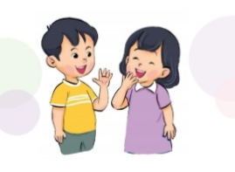
Hoạt động 1: Kể về những bạn trong lớp có nụ cười thân thiện
1. Những bạn có nụ cười thân thiện trong lớp?
Động não

Slide 6
Hoạt động 1: Kể về những bạn trong lớp có nụ cười thân thiện
2. Em cảm thấy thế nào khi cười với mọi người và người khác cười với em?
Ta cảm thấy vui, thích thú, ấm áp, phấn khởi, hạnh phúc khi cười.

Slide 7
Hoạt động 1: Kể về những bạn trong lớp có nụ cười thân thiện
3. Kể các tình huống có thể cười thân thiện?
Ta cười khi được gặp bố mẹ, gặp bạn, được đi chơi, được tặng quà, được quan tâm, động viên, được yêu thương, nhìn thấy bạn cười,…..

Slide 8
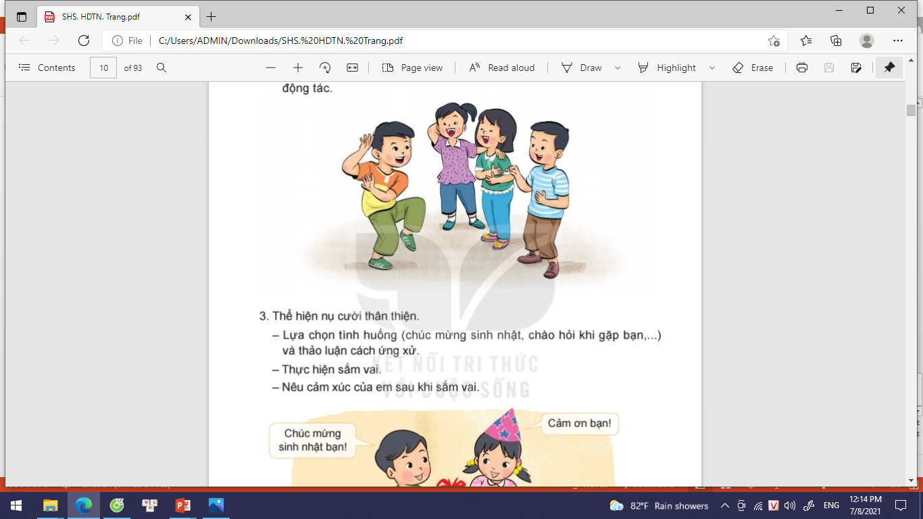
Hoạt động 2: Kể chuyện hoặc làm động tác vui nhộn
1. Đọc đúng- đọc nhanh
+ Đêm đông đốt đèn đi đâu đấy. Đêm đông đốt đèn đi đãi đỗ đen đây.
+ Nồi đồng nấu ốc, nồi đất nấu ốc.

Slide 9
Hoạt động 2: Kể chuyện hoặc làm động tác vui nhộn
2. Tìm, sáng tác chuyện hài hước hoặc động tác gây cười.
Chia sẻ trước lớp
Hoạt động nhóm 4
3 phút

Slide 10
Hoạt động 2: Kể chuyện hoặc làm động tác vui nhộn
Em cảm thấy thế nào khi mang lại niềm vui cho các bạn?
Vì sao em lại cười khi nghe hoặc nhìn bạn nói?
Trong cuộc sống, ta luôn đón nhận niềm vui, nụ cười từ người khác và mang lại niềm vui, nụ cười cho những người xung quanh ta.

Slide 11
Hoạt động 3: Thể hiện nụ cười thân thiện
Tình huống: Duy chạy vội đến sinh nhật bạn Lan đến cửa nhà Lan nên đã vấp ngã nhưng Duy đã đứng dậy mỉm cười và nói đùa: “ Vào đến nhà cậu tớ mỏi chân quá!”
Sắm vai
Thảo luận sắm vai nhóm đôi
Chúng ta phải cố gắng, nghĩ tích cực, không ích kỉ, nghĩ đến người khác...
+Vì sao Duy gặp chuyện bực mình và vẫn cười?
+Lúc nào cũng tươi cười có dễ không?

Slide 12

Cam kết và hành động
Em hãy nở nụ cười thân thiện khi chào hỏi mọi người.
Về nhà: Cùng bố mẹ đọc hoặc kể một câu chuyện vui.

Slide 13



TIẾT HỌC ĐẾN ĐÂY KẾT THÚC
Chúc quý thầy cô mạnh khỏe - thành đạt và hạnh phúc !

